Slide 1
主席树
LargeDumpling
Feb. 5th 2018

Slide 2
引入
给你一个长度为n的数列，有下面两种该询问：
在[ l, r]间是否存在一个数出现的次数大于(r-l+1)/2；
在[ l, r]间第k小的数是多少；

Slide 3
主席树的定义
主席树是一种可持久化线段树；

Slide 4
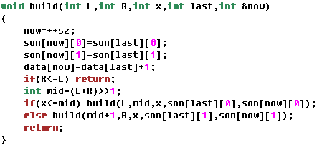
代码实现——新建树

Slide 5
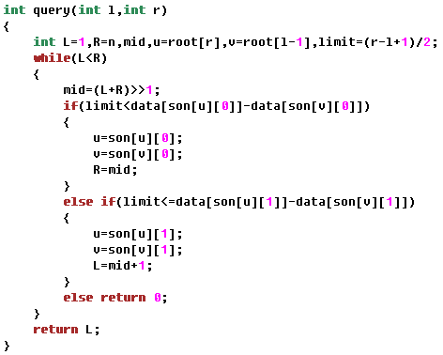
代码实现——查询

Slide 6
给你一个由n个数组成的数列：
每次询问[l ,r ]间有多少种数字；
将某一个数换为另一个数

Slide 7
标准的约瑟夫问题，共n个人，分别编号0~n-1，从0开始报数，报到k-1的人出队，问最后出队的三个人的编号。
5<=n<=500000

Slide 8
给你一棵树，每个结点有个权值：
询问从u到v的路径上第k小的数是多少？

